Slide 1
‘’Сътрудничество с родители – ефективна комуникация и партньорство’’
(вътрешна квалификация )
Разработил : Божидара Николова-учител
ДГ “ Диляна” с.Трапоклово-
филиал с. Блатец

Slide 2

Актуалност на темата
Родителите са първите и най-дълготрайни възпитатели на детето.
Успешното обучение изисква единство между училище/ДГ и семейство.
Добрата комуникация предотвратява конфликти и недоразумения.
Партньорството повишава мотивацията и резултатите на децата.

Slide 3

Нормативна рамка
Закон за предучилищното и училищното образование (ЗПУО)
Държавни образователни стандарти
Стратегия за развитие на образованието.
Вътрешни правила на институцията.
Родителите са активни участници в образователния процес.

Slide 4

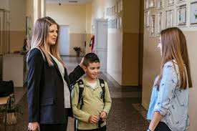
Какво означава „сътрудничество с родители“
Взаимно уважение и доверие.
Споделена отговорност за развитието на детето.
Двупосочна и навременна комуникация.
Съвместно вземане на решения.
Разчупване на ледовете с хумор.

Slide 5
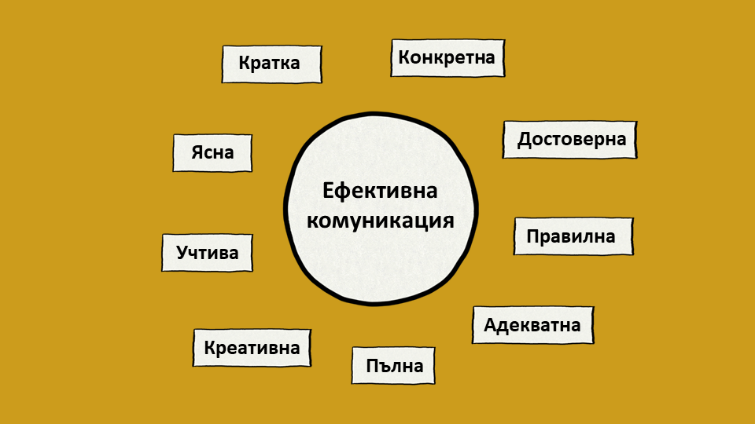
Основни принципи на ефективната комуникация

Slide 6
Форми на комуникация с родители
РОДИТЕЛСКИ СРЕЩИ
ИНДИВИДУАЛНИ СРЕЩИ И КОНСУЛТАЦИИ
ТЕЛЕФОННИ РАЗГОВОРИ
ПИСМЕНА КОМУНИКАЦИЯ - ИМЕЙЛИ
ДИГИТАЛНИ ПЛАТФОРМИ И ГРУПИ

Slide 7


Добри практики в работата с родители
Редовна обратна връзка за развитието на детето
Включване на родители в инициативи и събития
Съвместни проекти и празници
Анкетиране и допитване до родители.

Slide 8

Ролята на учителя/педагога
Професионално и етично поведение.
Подкрепа и насочване на родителите.
Изграждане на доверителна среда.
Посредник между детето и родителя.

Slide 9

Предизвикателства в комуникацията
Липса на време
Различни очаквания
Емоционално напрежение
Недоверие или негативни нагласи

Slide 10

Подходи за справяне с трудни ситуации
Спокойна и аргументирана комуникация.
Фокус върху интереса на детето.
Търсене на компромисни решения.
Работа в екип с ръководството и специалисти.

Slide 11
Вместо заключение:
Уважаеми колеги,
Винаги започвайте с нещо положително или похвала за детето,а не с критика;
Малки конкретни дейности , в които родителят се чувства спокоен да се включи.
Поставете фокуса върху партньорството:” заедно можем да помогнем на детето” ,а не “ вие трябва….”;
Визуализирайте успеха: грамота, снимка , публикация в сайта;
Разнообразявайте контактите : срещи, празник,работилница, семинар, дискусия …..;

Slide 12
Благодаря за вниманието !

